Slide 1
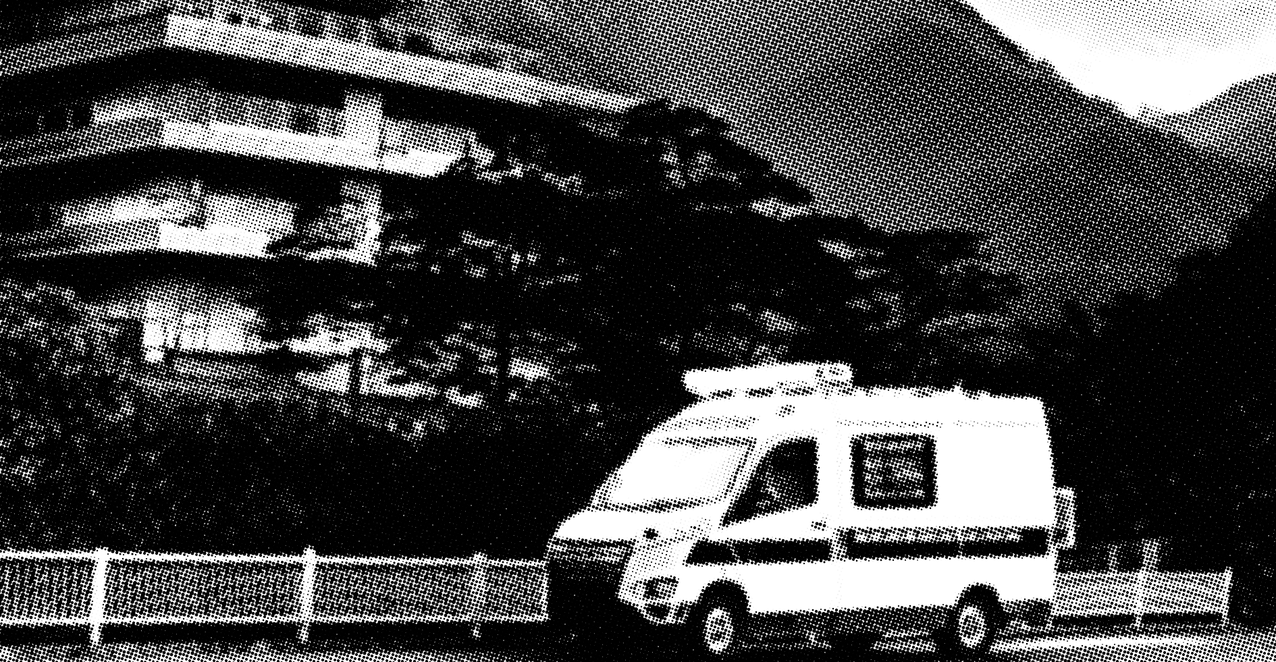
일본어
ホテル・ワズマ非常階段殺人事件
今朝、ホテル・ワズマの4階から3階へ降りる階段の床に、ホテルの宿泊客2名が死亡した状態で倒れているとの通報がありました。警察は救急車と共に直ちにホテルへ向かい、捜査を開始しました。捜査を担当した警察官の発言によると、2名の死亡者の顔は無傷で身元確認は完了しましたが、胴体は無傷の部分がなく、引き裂かれ損傷した状態だったとのことです。2人の被害者間には因果関係がなく、それぞれ異なる時間帯に同じ場所で死亡したとの調査結果が出ています。

Slide 2
간체
酒店瓦兹玛紧急楼梯谋杀案
今天早上，有人报告在酒店瓦兹玛四楼通往三楼的楼梯上，发现两名酒店住客倒毙在地。警方立即携救护车赶赴酒店，并开始调查。负责调查的警官表示，虽然两名死者的面部完整，身份已经确认，但他们的身体被撕裂和毁损得惨不忍睹。调查结果显示，两名受害者之间没有因果关系，并且在不同的时间段于同一地点死亡。

Slide 3
번체
酒店瓦茲瑪緊急樓梯謀殺案
今天早上，有人報告在酒店瓦茲瑪四樓通往三樓的樓梯上，發現兩名酒店住客倒斃在地。警方立即攜救護車趕赴酒店，並開始調查。負責調查的警官表示，雖然兩名死者的面部完整，身份已經確認，但他們的身體被撕裂和毀損得慘不忍睹。調查結果顯示，兩名受害者之間沒有因果關係，並且在不同的時間段於同一地點死亡。

Slide 4
영어
Hotel Wazma
Emergency Staircase Murder
This morning, it was reported that two hotel guests were found dead on the stairwell between the fourth and third floors of Hotel Wazma. The police, accompanied by an ambulance, immediately proceeded to the hotel and began their investigation. According to the investigating officer, the faces of the two deceased individuals were intact, allowing for identification, but their bodies were severely mutilated and torn apart. The investigation revealed that there was no causal relationship between the two victims, and they had died at different times in the same location.

Slide 5
힌디
होटल वाज़मा आपातकालीन सीढ़ी हत्या मामला
आज सुबह, होटल वाज़मा की चौथी मंजिल से तीसरी मंजिल की ओर जाने वाली सीढ़ियों पर दो होटल मेहमानों के मृत पाए जाने की सूचना मिली। पुलिस तुरंत एम्बुलेंस के साथ होटल पहुंची और जांच शुरू की। जांच कर रहे अधिकारी के अनुसार, दोनों मृतकों के चेहरे सही-सलामत थे और उनकी पहचान हो गई थी, लेकिन उनके शरीर बुरी तरह से क्षत-विक्षत और फटे हुए थे। जांच से यह पता चला कि दोनों पीड़ितों के बीच कोई कारण संबंध नहीं था और वे अलग-अलग समय पर एक ही स्थान पर मरे थे।

Slide 6
한국
호텔 와즈마 비상계단 살인사건
오늘 아침, 호텔 와즈마에서 4층에서 3층으로 내려가는 계단에서 두 명의 호텔 투숙객이 사망한 채 발견되었다는 신고가 접수되었다. 경찰은 구급차와 함께 즉시 호텔로 출동하여 수사에 착수했다.
조사에 따르면, 두 사망자의 얼굴은 온전하여 신원 확인이 완료되었으나, 몸통은 심하게 훼손되고 찢긴 상태였다. 두 피해자 간에 인과관계는 없는 것으로 밝혀졌으며, 각각 다른 시간대에 동일한 장소에서 사망한 것으로 조사되었다.

Slide 7
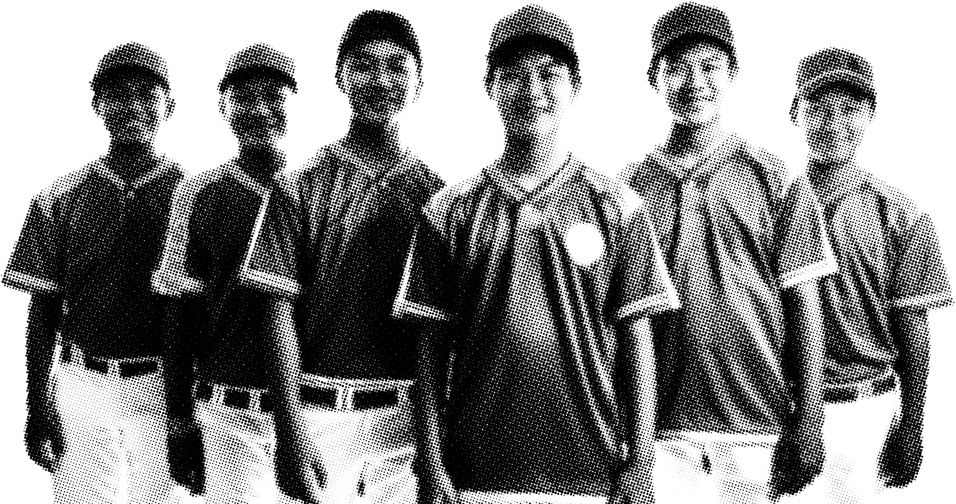
일본어
柴田和高校野球部6人失踪
‘柴田和高校’の野球部は‘ホテル・ワズマ’を宿泊先として合宿を行っていました。総勢22名のメンバーのうち、‘ハヤト’、‘シナガワ’、‘コウセイ’、‘ダイゴ’、‘ケンタ’、‘ナナミ’の6人が失踪する事件が発生しました。彼らは午前3時ごろ、脱走を目的に各自の部屋から集まり、逃走を試みたと考えられます。CCTVの映像によると、ドアが開いて彼らが移動する様子が確認されましたが、ホテルの玄関を出る姿は確認できませんでした。したがって、彼らがまだホテル内にいる可能性が高いと判断し、警察が捜査に着手しました。

Slide 8
영어
Six Members of Shibatawa High School Baseball Team Missing
The baseball team of ‘Shibatawa High School’ was staying at ‘Hotel Wazma’ for a training camp. Among the 22 team members, an incident occurred where 6 members—‘Hayato’, ‘Shinagawa’, ‘Kosei’, ‘Daigo’, ‘Kenta’, and ‘Nanami’—went missing. It is believed that around 3 AM, they left their rooms with the intent of escaping and gathered together before attempting to flee. CCTV footage shows the door opening and their movements being captured, but there was no footage of them leaving the hotel entrance. Therefore, the police have initiated an investigation, assuming that they might still be inside the hotel.

Slide 9
힌디
शिबातावा हाई स्कूल बेसबॉल टीम के 6 सदस्य लापता
‘शिबातावा हाई स्कूल’ की बेसबॉल टीम ‘होटल वाज़मा’ में प्रशिक्षण शिविर के लिए ठहरी हुई थी। 22 सदस्यों में से, ‘हयातो’, ‘शिनागावा’, ‘कोसेई’, ‘डाइगो’, ‘केंटा’, और ‘ननामी’ कुल 6 लोग लापता हो गए। माना जाता है कि रात के 3 बजे के आसपास, वे बाहर जाने के उद्देश्य से अपने-अपने कमरों से बाहर निकले और इकट्ठे होकर भागने की कोशिश की। सीसीटीवी फुटेज में दरवाज़ा खुलते और उनके मूवमेंट्स को कैप्चर किया गया, लेकिन होटल के मुख्य दरवाजे से बाहर निकलते हुए नहीं देखा गया। इस वजह से, पुलिस ने जांच शुरू कर दी है, यह मानते हुए कि वे अभी भी होटल के अंदर हो सकते हैं।

Slide 10
간체
柴田和高中棒球队6人失踪
‘柴田和高中’的棒球队以‘瓦兹玛酒店’为住宿地点进行了集训。在总共22名队员中，‘隼人’、‘品川’、‘恒星’、‘大悟’、‘健太’、‘七海’等6人失踪。据信，他们在凌晨3点左右以“出逃”为目的，从各自的房间聚集后试图逃跑。监控显示，门打开了，他们移动的画面被捕捉到了，但没有看到他们离开酒店的画面。因此，警方判断他们仍在酒店内，并已开始调查。

Slide 11
번체
柴田和高中棒球隊6人失蹤
‘柴田和高中’的棒球隊以‘瓦茲瑪酒店’為住宿地點進行了集訓。在總共22名隊員中，‘隼人’、‘品川’、‘恒星’、‘大悟’、‘健太’、‘七海’等6人失蹤。據信，他們在凌晨3點左右以“出逃”為目的，從各自的房間聚集後試圖逃跑。監控顯示，門打開了，他們移動的畫面被捕捉到了，但沒有看到他們離開酒店的畫面。因此，警方判斷他們仍在酒店內，並已開始調查。

Slide 12
한국
‘시바타와 고교’ 야구부 6인 실종
'시바타와 고교'의 야구부는 '호텔 와즈마'를 숙소로 삼아 전지훈련을 하고 있었다. 총 22명으로 구성된 야구부 팀원 중 '하야토', '시나가와', '코세이', '다이고', '겐타', ‘나나미’ 총 6명이 실종되는 사건이 발생했다.
그들은 새벽 3시경, 일탈을 목적으로 각자의 숙소에서 나와 모인 뒤 탈출을 시도한 것으로 보인다. CCTV를 확인한 결과, 문이 열리고 그들이 이동하는 장면은 포착되었지만, 호텔 현관을 나서는 모습은 발견되지 않았다. 이에 따라, 이들이 아직 호텔 안에 있을 가능성이 있다고 판단해 경찰이 수사에 착수했다.

